Slide 1
PLUGnx
외국인 시장 추진배경과
시장규모 리서치 요약
278.3만
체류외국인
2025.12 기준 SSOT
216만
VisaDesk · Moneeback · ForeignID로 이어지는
B2B+B2C 양면 플랫폼 진입 논리
B2C TAM
전체 장기체류
2026.06 · research deck

Slide 2
PLUGnx
한 장 결론
외국인 시장은 커지고, 제도는 관리 중심으로 바뀌며, 채용 이후 데이터는 비어 있습니다.
WHY BIG
WHY NOW
WHY US
인구구조가 만든 시장
정책이 다시 쓰이는 시점
데이터 입구를 쥐는 해법
체류외국인 278.3만명은 일시적 유행이 아니라 저출생·고령화와 산업 인력난이 강제하는 구조적 수요입니다.
E-9 양적 확대 이후, 숙련전환·지역정주·디지털 신원·임금요건처럼 기업이 관리해야 할 룰이 늘고 있습니다.
VisaDesk로 기업 고용·임금·체류 데이터를 만들고, Moneeback과 ForeignID로 근로자 금융·환급으로 연결합니다.
Thesis: 외국인 시장에, 지금, 채용 이후 데이터 입구를 먼저 쥐고 진입한다.
Source: PROJECT.md · handoff/why-foreign-market.md · handoff/policy-watch-3yr.md
02

Slide 3
PLUGnx
추진배경 1 · 인구구조가 시장을 만든다
외국인 시장은 선택지가 아니라 생산연령인구 감소가 만든 구조적 수요입니다.
278.3만
5%+
313만↓
체류외국인 전체
총인구 내 비중
생산연령인구 감소
2025.12 기준 · 전년 대비 증가 흐름
이미 한국 사회의 주류 인프라 대상
2030 전략/통계청 기반, 출처별 보정 필요
핵심 해석
외국인 유입은 단기 트렌드가 아니라 제조·농축산·지역·돌봄 인력난이 만든 반복 수요입니다. 따라서 시장 질문은 "들어올까"가 아니라 "누가 채용 이후 관리 데이터를 먼저 쌓을까"로 바뀝니다.
Source: PROJECT.md SSOT · handoff/why-foreign-market.md · output/business-case-research/99-synthesis.md
03

Slide 4
PLUGnx
정책은 관리·신뢰로 이동
신규 도입보다 재직자 관리, 숙련전환, 디지털 신원, 금융 접근이 중요해졌습니다.
2023
2024
2025
2026
숙련전환 시작
E-9 대확대
표준화·금융접근
관리·정주 강화
K-point E74 확대,
유학생·지역취업 전략
E-9 16.5만,
서비스업 개방
모바일 외국인등록증,
기본인적정보 표준화
E-9 8만 조정,
E-7-4·지역정주 확대
PlugNX 해석
정책 변동은 리스크이면서 제품 가치입니다. 룰이 바뀔수록 기업은 VisaDesk가, 근로자는 Moneeback이, 인증·금융 온보딩은 ForeignID가 필요해집니다.
Source: handoff/policy-watch-3yr.md · handoff/policy-master-plans.md
04

Slide 5
PLUGnx
시장규모 · 두 개의 TAM
Moneeback은 장기체류 B2C, VisaDesk는 E계열 취업비자 B2B에서 시작합니다.
체류외국인 전체
278.3만
B2C TAM · 장기체류
216만
시장 해석
B2B TAM · E계열 취업비자
49만
B2B는 지불의사와 데이터 입구,
B2C는 규모와 금융 LTV입니다.
둘을 분리하지 않고 연결하는 것이
PlugNX의 핵심 구조입니다.
Source: PROJECT.md SSOT · 사업기획서 v1.0 · handoff/codex-business-case-fixes.md
05

Slide 6
PLUGnx
고객 Pain · 채용 이후가 가장 비어 있습니다
고용주는 준법 리스크를, 근로자는 미수령 권리와 임금·금융 문제를 겪습니다.
기업
근로자
금융
외국인 고용 후 준법관리
받을 돈을 모국어로 모름
외국인 thin-file 문제
체류 만료, 고용변동 신고, 임금요건, 서류 보관을 엑셀·기억·행정사 단건 대응에 의존합니다.
국민연금 반환일시금, 퇴직금, 출국만기보험, 귀국비용보험, 임금체불 가능성을 한 곳에서 확인하기 어렵습니다.
계좌는 열려도 여신·신용평가·대안데이터는 제한적입니다. 실제 재직·소득 데이터가 가장 귀한 입력값입니다.
JTBD: 기업은 외국인 인력을 안심하고 계속 쓰고 싶고, 근로자는 한국에서 일한 대가를 잃지 않고 안전하게 가져가고 싶습니다.
Source: handoff/why-foreign-market.md · output/business-case-research/99-synthesis.md
06

Slide 7
PLUGnx
경쟁 공백 · 양면 결합은 비어 있음
B2B 고용데이터와 B2C 환급·금융을 인증 인프라로 묶은 사업자는 공개 출처상 미확인입니다.
인증·데이터
White Space
자블리
PlugNX
PlugNX의 차별점
VisaDesk의 고용·임금·체류 데이터와 Moneeback의 환급·금융 수요를 ForeignID로 연결합니다. 경쟁사는 대부분 채용, 생활정보, 송금, 유학생 행정처럼 한쪽 면에 머뭅니다.
송금 핀테크
glow
중개·앱
삼쩜삼
단변
양면 B2B↔B2C
Source: handoff/research-foreign-landscape.md · handoff/research-b2c-apps.md · handoff/research-b2b-visa-saas.md
07

Slide 8
PLUGnx
해법 · 양면 플라이휠
기업에서 시작해 근로자 앱으로 확장하고, 인증·금융 데이터로 방어력을 만듭니다.
VisaDesk
ForeignID
Moneeback
기업이 근로자 등록
체류·임금·서류 관리
여권·ARC·계좌 인증
동의 기반 신원 레이어
근로자 환급·급여 점검
금융 연결
KPI: 근로자 Moneeback 유입 60%+ · B2C 한계 CAC 0
Source: PROJECT.md SSOT · output/starter-pack/10-moneeback-feature-prd.md
08

Slide 9
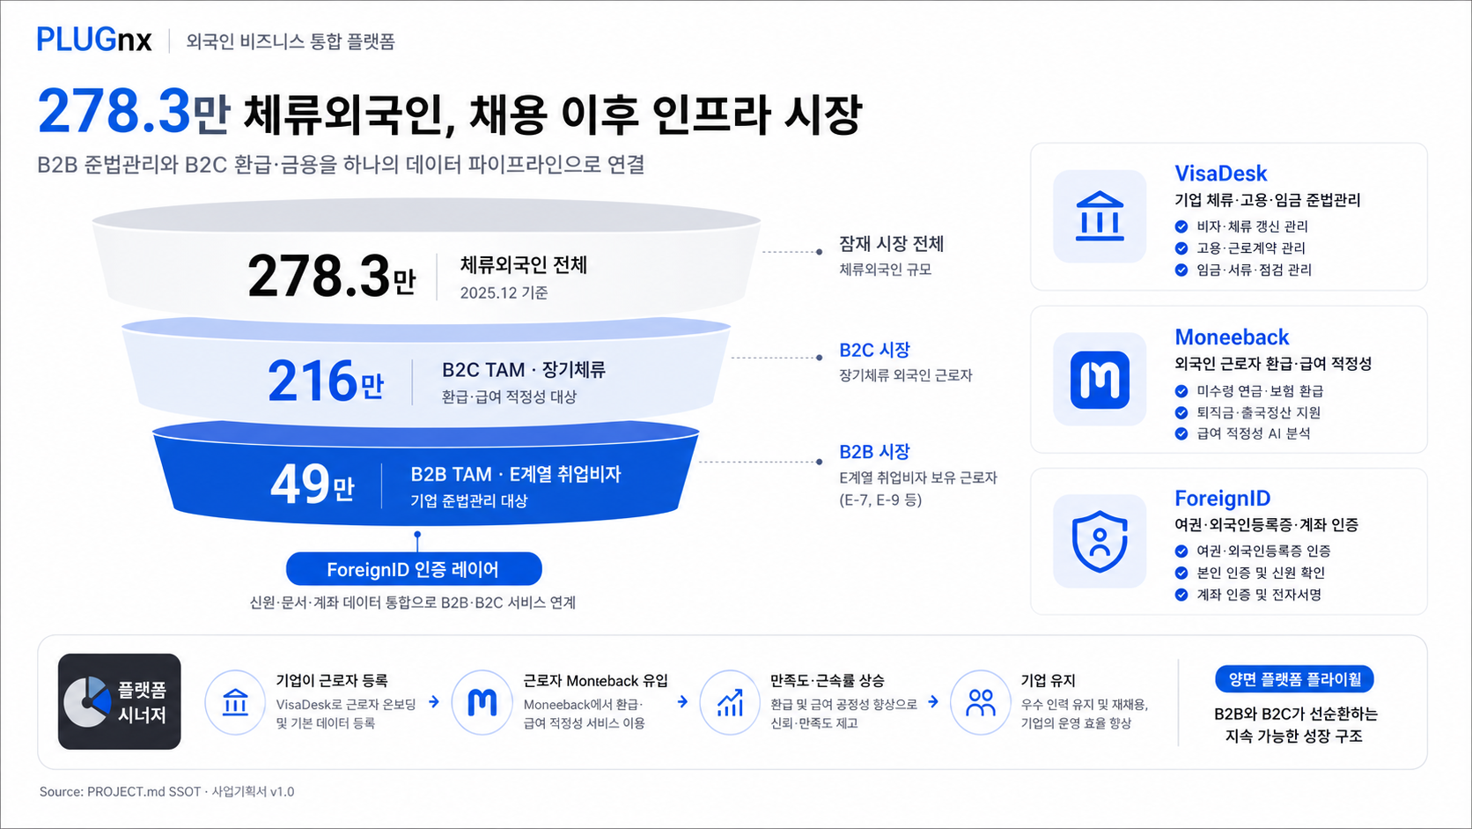
PLUGnx
제품 화면 전 선행 장표 · 시장규모를 먼저 설득
앞단에서는 시장 모수와 양면 구조를 한눈에 보여주고, 다음 장부터 화면으로 들어갑니다.
Visual: generated market-size slide using PROJECT.md SSOT values
09

Slide 10
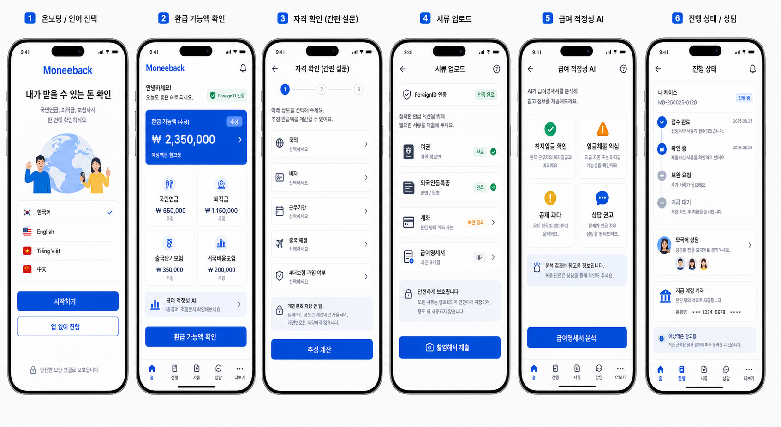
PLUGnx
Moneeback · 외국인 근로자가 실제로 하는 일
언어 선택부터 환급 추정, 비식별 인터뷰, 서류 업로드, 급여 적정성 AI, 지급 대기까지.
Visual: Moneeback B2C app-only concept · 모든 금액은 추정/참고용
10

Slide 11
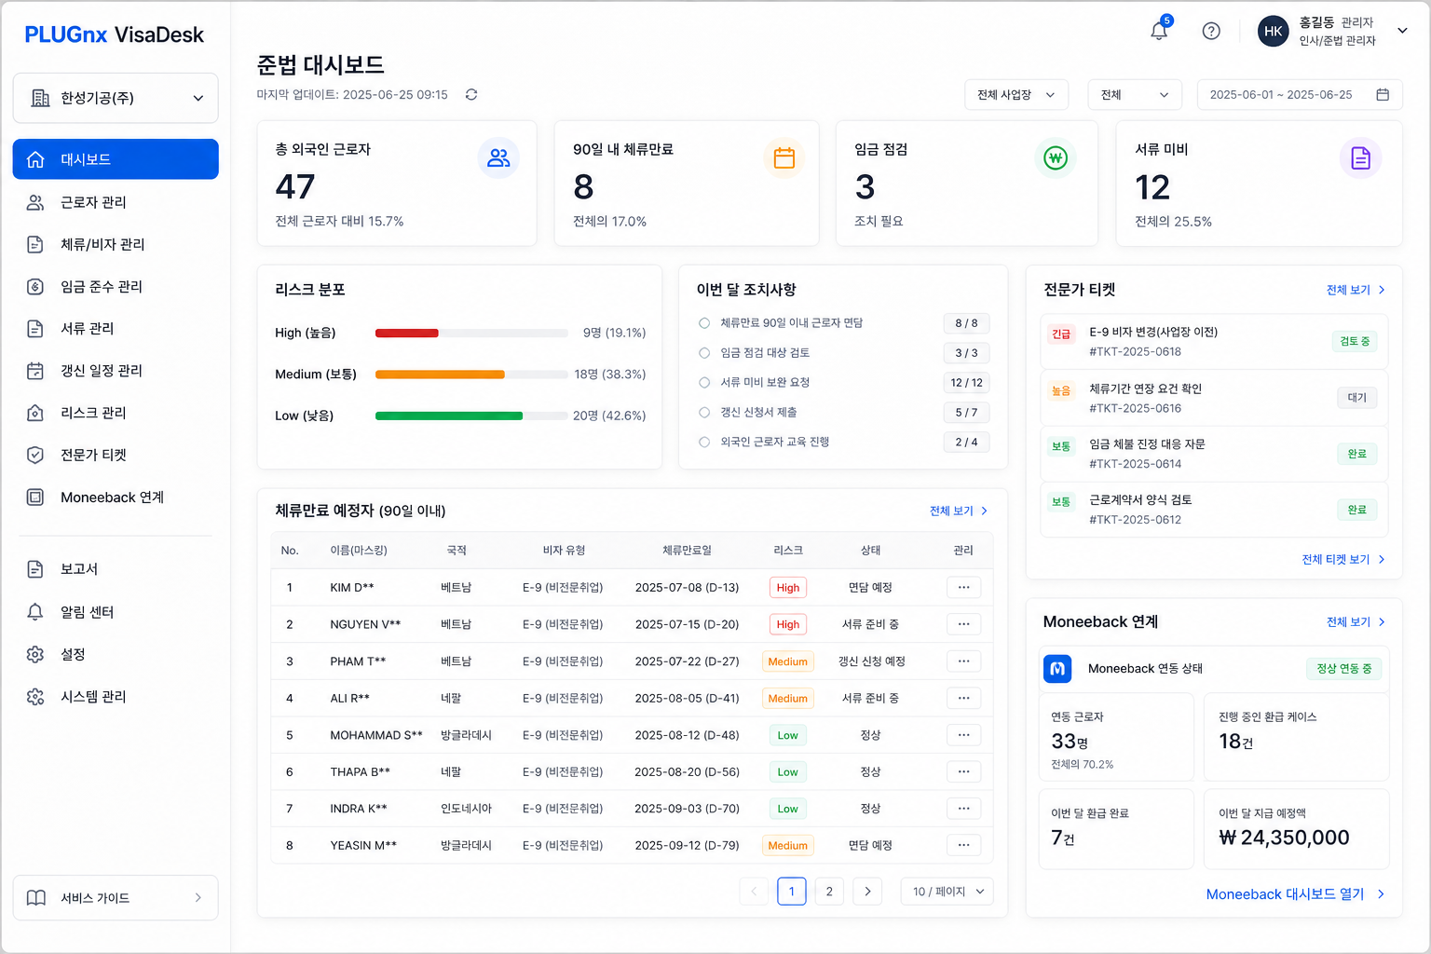
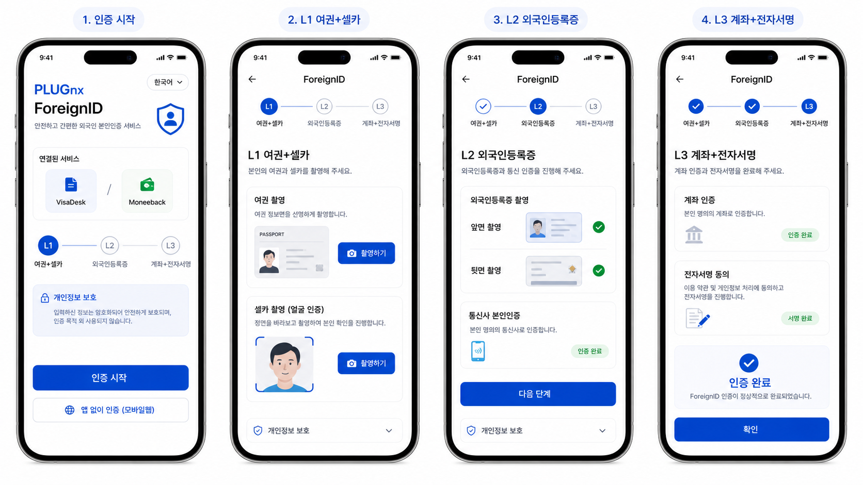
PLUGnx
VisaDesk · ForeignID · 운영과 인증의 실제 화면
기업 준법 대시보드와 외국인 인증 앱이 Moneeback 사용 흐름을 받쳐줍니다.
관리자 웹 대시보드
외국인 인증 앱
Visual: VisaDesk dashboard and ForeignID app concept screens
11

Slide 12
PLUGnx
90일 검증 로드맵
시장 주장보다 중요한 것은 빠른 실측입니다.
0-30일
30-60일
60-90일
비치헤드 확정
PoC 영업
플라이휠 실측
비수도권 제조 · 외국인 10~80명 · HR 부재 기업 인터뷰
15사 유료/LOI 목표, 리스크 리포트와 전문가 라우팅 검증
근로자 Moneeback opt-in 60%+와 B2C 진단 완료율 측정
원칙: 비자·환급·신용 판단은 확정/대행이 아니라 참고용 안내와 전문가 라우팅으로 시작
Source: output/starter-pack/09-visadesk-poc-launch-plan.md · PROJECT.md
12

